Slide 1


6
ĐI HỌC VUI SAO
DANH SÁCH HỌC SINH
Bài
12

Slide 2








LUYỆN tập
Lập danh sách học sinh (tổ)

Slide 3
Mục tiêu
HS lập được danh sách học sinh theo mẫu.
HS đọc được danh sách học sinh.

Slide 4
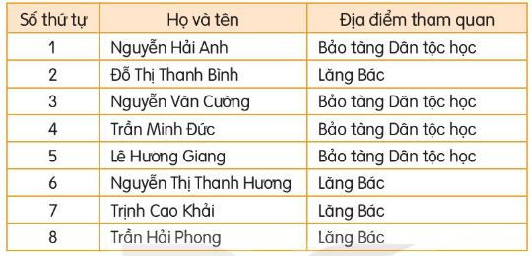
1
Đọc danh sách dưới đây và trả lời câu hỏi.
DANH SÁCH HỌC SINH TỔ 1 LỚP 2A
ĐĂNG KÍ ĐI THAM QUAN

Slide 5
Thảo luận nhóm
DANH SÁCH HỌC SINH TỔ 1 LỚP 2A
ĐĂNG KÍ ĐI THAM QUAN
a. Tổ 1 lớp 2A có bao nhiêu học sinh?
b. Có mấy bạn đăng kí tham quan lăng Bác?
c. Có mấy bạn đăng kí tham quan Bảo tàng Dân tộc học?

Slide 6
a. Tổ 1 lớp 2A có bao nhiêu học sinh?
Tổ 1 lớp 2A có 8 học sinh.

Slide 7
b. Có mấy bạn đăng kí tham quan lăng Bác?
Có 4 bạn đăng kí tham quan lăng Bác.
Đó là những bạn nào?

Slide 8
c. Có mấy bạn đăng kí tham quan Bảo tàng Dân tộc học?
Có 4 bạn đăng kí tham quan Bảo tàng Dân tộc học.
Đó là những bạn nào?

Slide 9
Bài sau: Viết đoạn văn giới thiệu một đồ vật

Slide 10
Tạm biệt và hẹn gặp lại
các con vào những tiết học sau!

